Slide 1
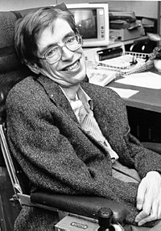
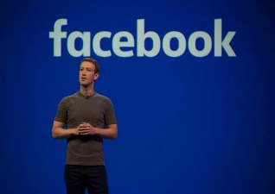
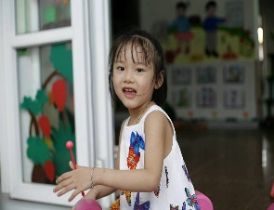
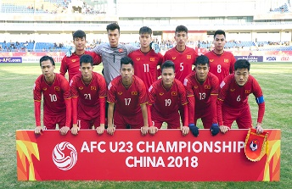
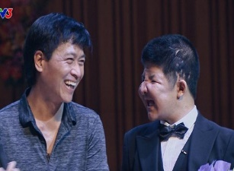
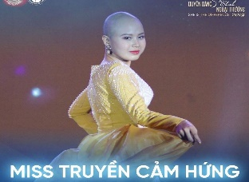
CÁCH SỬ DỤNG DẪN CHỨNG
ĐOẠN VĂN NGHỊ LUẬN XÃ HỘI ÔN THI VÀO 10 THPT
(DÀNH CHO HỌC SINH HÀ NỘI)
Giáo viên: Phùng Thị Hồng Thanh

Slide 2
NHỮNG LỖI HỌC SINH HAY MẮC KHI LẤY DẪN CHỨNG
Chọn dẫn chứng chưa phù hợp hoặc không liên quan đến vấn đề nghị luận, dẫn chứng chưa tiêu biểu, cụ thể và xác thực
=> Nguyên nhân: thiếu vốn dẫn chứng
=> Khắc phục: tổ chức cho học sinh sưu tầm
Tìm đúng dẫn chứng nhưng viết dẫn chứng không đạt, sa đà vào kể…
=> Nguyên nhân: Viết theo bản năng, chưa có sự sắp xếp hợp lí trong lập luận
=> Khắc phục: giúp học sinh diễn đạt lại

Slide 3
CÁCH LẤY DẪN CHỨNG CHO PHÙ HỢP
Nguyên tắc lấy dẫn chứng trong đoạn văn ngắn là phải phù hợp với phạm vi của đề bài. Một điều cần lưu ý nữa trong lấy dẫn chứng đó là dẫn chứng cần gần gũi song vẫn phải có tính thời sự.
=> Nên sưu tầm cho mình một vài dẫn chứng tiêu biểu, có tính thời sự, và đặc biệt là có thể sử dụng trong nhiều vấn đề khác nhau.

Slide 4
YÊU CẦU GIỮA
LÍ LẼ
VÀ
DẪN CHỨNG
LÍ LẼ
DẪN CHỨNG
- Cần hợp lí, phong phú, soi chiếu trên nhiều khía cạnh:
+ Với xã hội, với bản thân,…
+ Với công việc, với học tập,..
+ Với các khía cạnh của tự nhiên, xã hội,…
+ Phương diện chủ quan, khách quan,…
- Có thể trích những câu danh ngôn hay những câu nói để tăng sức thuyết phục…
- Phải tiêu biểu, cụ thể, xác thực
- Không kể lể dẫn chứng, cần bàn luận, phân tích dẫn chứng ngắn gọn để làm sáng tỏ vấn đề

Slide 5

VD1: “SỐNG LÀ CHO ĐI”
Đời sống là một cuộc chuyển hóa giữa cho và nhận, nhận và cho. Chúng ta không thể sống mà cô lập, không kết nối với người khác, ngay cả cái yêu ghét của chúng ta cũng là yêu ghét trước cộng đồng. “Bày tỏ mình, đối thoại cũng là tồn tại” (Quan điểm của Bakhtin). Bạn biết đó, một đứa trẻ chỉ thật sự khôn lớn khi nó nhận được sự chăm sóc của cha mẹ, gia đình. Sau đó nữa, đứa trẻ sẽ nhận được sự giáo dục của nhà trường, sự bảo trợ của xã hội. Khi trưởng thành, đứa bé ngày nào sẽ lao động để thực hiện quyền lợi và nghĩa vụ với đất nước. Như vậy, đứa bé kia (hay chính chúng ta) nhận nhiều như vậy, lẽ nào lại không cho đi? (Sưu tầm)

Slide 6

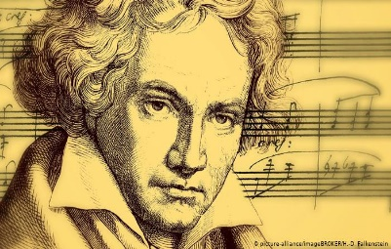
VD1: “SỐNG LÀ CHO ĐI”
Kỉ niệm đáng nhớ của Beethoven không phải giây phút vinh quang mà là trong một ngày u buồn vì tình yêu dang dở. Ông đã cất lên tiếng dương cầm trầm bằng để thương cho ước mong của cô gái mù được ngắm nhìn hồ đêm dưới trăng. Bản Sonat “Ánh trăng” vĩ đại - tiếng đàn ấy đã giúp người con gái tội nghiệp kia một lần duy nhất trong đời nhìn được bằng trái tim. Ánh trăng huyền ảo đã ra đời như thế. Sống không phải chỉ cất lên tiếng đàn của hoan ca, của ảo não riêng tư, mà là để cất lên tiếng đàn cho nỗi buồn vui của đồng loại. Sống, là như thế, cho tất cả và nhận về bình yên. (Sưu tầm)
Lí lẽ: Sống là cho và nhận, ta đã nhận => Phải cho đi
Dẫn
chứng
Giúp cô gái mù “thấy” được ánh trăng bằng tiếng đàn của mình
Tái hiện
Bình luận
Sống là cất tiếng đàn cho vui buồn đồng loại
Chốt ý bám đề
Sống là cho tất cả và nhận về bình yên

Slide 7
VD2: CUỘC SỐNG PHẢI TRẢI QUA KHÓ KHĂN
VÀ THỬ THÁCH
Phan Bội Châu từng viết:
Ví phỏng đường đời bằng phẳng cả
Anh hùng hào kiệt có hơn ai.
Chính vì cuộc sống không bằng phẳng, ta mới có thể tỏa sáng theo cách riêng của mình, được là chính mình. Nếu không dám tự tin để chứng tỏ bản thân, ta sẽ trôi theo dòng đời bất tận, chìm giữa cuộc đời bấp bênh. Nếu ta chỉ oán thán cuộc đời bất công, méo mó thì làm gì có thời gian để nghĩ đến những điều tốt đẹp và đặc biệt làm sao xây dựng được thương hiệu cho riêng mình từ những khó khăn và thử thách đó?

Slide 8
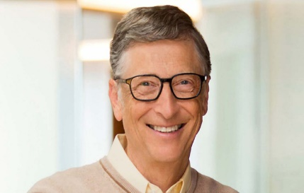
VD2: CUỘC SỐNG PHẢI TRẢI QUA KHÓ KHĂN VÀ THỬ THÁCH
Ta không khó để tìm kiếm những con người như vậy trong cuộc sống muôn hình hiện nay. Đó là chủ tịch tập đoàn Microsoft: Bill Gates. Chọn ngã rẽ khác thay vì đại học, ông đã chọn cho mình một thương hiệu riêng bằng khả năng của bản thân để rồi ông trở thành tỉ phú thế giới và tập đoàn Microsoft được công chúng biết đến, sử dụng rộng rãi trên toàn cầu. Dù sóng gió trong cuộc đời ông không ít nhưng ông lại chọn cho mình một hướng đi riêng để thành công. Phải chăng ông đang tìm hạnh phúc cho riêng mình bằng những khó khăn và thử thách?
(Sưu tầm)
Lí lẽ: Khó khăn, thử thách giúp ta độc lập và thành công
Dẫn chứng
Chọn con đường riêng: bỏ học Đại học, mở c.ty
Tái hiện
Bình luận
Phải trải qua nhiều khó khăn, thử thách
Sóng gió cuộc đời không ít: đã thành công và hạnh phúc
Chốt ý bám đề

Slide 9
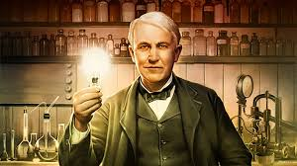
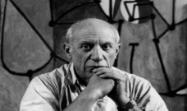
Dẫn chứng 1
Lí lẽ: Khó khăn giúp ta có kinh nghiệm chiến thắng bản thân
Dẫn chứng 2
Vượt qua hàng ngàn thất bại
Đánh cược với số phận
Cuộc đời không trải hoa hồng nhưng chính nghị lực vươn lên nghịch cảnh đã tạo ra những đóa hoa tỏa hương
VD3: CUỘC SỐNG PHẢI TRẢI QUA KHÓ KHĂN, THỬ THÁCH
Thành công hay chiến thắng đạt được sau quá trình gian nan, thử thách của cuộc sống sẽ là tiền bạc, danh vọng hoặc địa vị. Song điều vô giá nhất mà chúng ta có được chính là những bài học kinh nghiệm, chiến thắng bản thân trước mọi khó khăn dù hoàn cảnh có nghiệt ngã. Bền bỉ như Thomas Edison thất bại hàng ngàn lần trước khi sáng chế ra bóng đèn điện – phát minh có ý nghĩa lớn lao với toàn nhân loại. Táo bạo như Picasso trong hoàn cảnh khốn khó đem những đồng bạc cuối cùng đánh cược với vận may, ông thuê rất nhiều người đến các hàng tranh của nước Pháp để hỏi “Ở đây có bán tranh của Picasso không?”. Nhờ vậy, ông đã trở thành họa sĩ lừng danh vào cuối thế kỉ XX. Cuộc đời của Edison và Picasso đều khẳng định một chân lí: Cuộc đời không trải hoa hồng nhưng chính nghị lực vươn lên nghịch cảnh đã tạo ra những đóa hoa tỏa hương.

Slide 10
CÁC THAO TÁC SỬ DỤNG DẪN CHỨNG
Kể ngắn gọn những chi tiết quan trọng liên quan
Phân tích, đánh giá ý nghĩa
Khẳng định dẫn chứng đưa ra có tính thuyết phục
Tái
hiện
Trích danh ngôn, thơ,…
Diễn đạt giàu hình ảnh: ẩn dụ, so sánh,…
Bình
luận
Từ ngữ có tính chất hùng biện: Phép nối, phủ định để khẳng định
Chốt ý

Slide 11
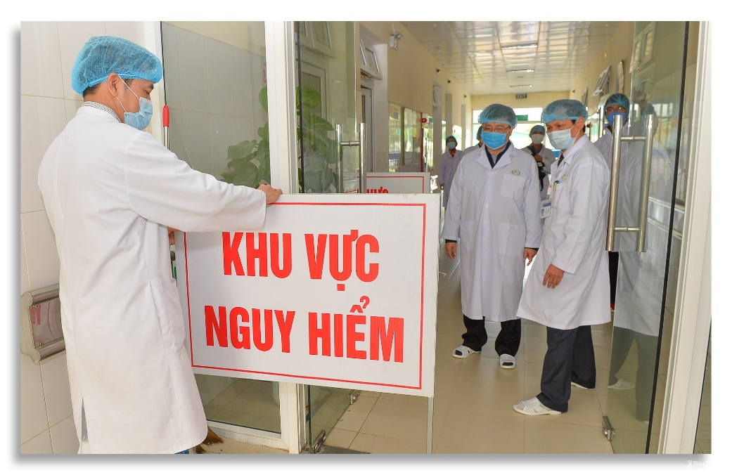
Gần một tháng qua, kể từ khi Việt Nam phát hiện trường hợp đầu tiên dương tính với Covid-19, những y, bác sĩ - “chiến sĩ áo trắng” đã chẳng quản ngại đêm, ngày, khó khăn, vất vả và cả những nỗi niềm riêng tư, có mặt ở tuyến đầu chống dịch bằng sự lặng thầm hy sinh, cống hiến với tất cả trách nhiệm, tình thương.
Những y bác sĩ – những chiến sĩ đang chiến đấu trong một cuộc chiến không tiếng súng

Slide 12

Sau 11 lần truyền hóa chất chữa căn bệnh hiểm nghèo, Đặng Trần Thủy Tiên, nữ sinh 19 tuổi trường Đại học Ngoại thương Hà Nội đã tham gia cuộc thi Duyên dáng Ngoại thương 2019 và giành giải “Miss truyền cảm hứng” và chia sẻ: “Tôi đẹp nhất khi tôi tự tin”.
Đặng Trần Thủy Tiên

Slide 13
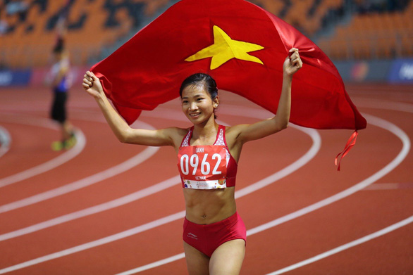
3 HCV của Nguyễn Thị Oanh xứng đáng được ghi nhận như một kỷ lục của đoàn Thể thao Việt Nam tại SEA Games 30. Giờ đây, nữ tuyển thủ người Bắc Giang đang khao khát tham vọng sải những bước chân trên đường chạy Olympic Tokyo 2020.
Người hâm mộ Việt Nam một lần nữa hy vọng, cô gái bé nhỏ của thể thao nước nhà sẽ tiếp tục làm nên những điều kỳ diệu.
Nguyễn Thị Oanh
vận động viên điền kinh

Slide 14
Mắc chứng bệnh xơ cứng teo cơ (ALS) từ năm 21 tuổi, khiến ông phải sống trong trạng thái liệt toàn thân và phải ngồi xe lăn trong phần lớn cuộc đời còn lại của mình. Căn bệnh cũng lấy đi của ông khả năng nói chuyện, buộc ông phải giao tiếp thông qua một thiết bị tạo giọng nói được gắn trực tiếp vào chiếc xe lăn của ông. Mặc dù được chẩn đoán rằng căn bệnh ALS sẽ khiến ông chỉ sống thêm được vài năm, Stephen Hawking đã kéo dài sự sống của mình cho đến tận khi ông từ trần vào ngày 14 tháng 3 năm 2018, hưởng thọ 76 tuổi.
Ông là một trong những tấm gương về sự nỗ lực, cố gắng không ngừng và vượt qua nghịch cảnh để cống hiến và sống hạnh phúc.
Stephen William Hawking

Slide 15

Những ngày đầu năm 2018, khi đang nằm trên giường bệnh, bé Nguyễn Hải An (học sinh lớp 2a6, trường TH Tân Mai, Hà Nội đã tự nguyến hiến tặng lại giác mạc của mình sau khi qua đời. Tâm nguyện đó đã được thực hiện đem lại ánh sáng cho hai người khác. Sự việc này góp phần tạo nên dòng chảy văn hóa mới – văn hóa tận hiến)
Bé Hải An
Vấn đề có thể sử dụng: sự sẻ chia, văn hóa tận hiến,…

Slide 16

Câu chuyện kì tích của đội tuyển bóng đá U23 Việt Nam đã làm nức lòng người hâm mộ thể thao nước nhà. Nhưng đó không chỉ là chuyện của thể thao mà đó còn là bài học về tinh thần đồng đội, ý chí kiên cường và tình yêu, lòng tự hào, tự tôn dân tộc.
Đội tuyển U23 Việt Nam
Họ đã thua trong trận chung kết nhưng mãi là người chiến thắng trong lòng người hâm mộ. Sau khi kết thúc trận chung kết, huấn luyện viên trưởng – ông Park-Hang-seo đã nói với cầu thủ của mình: Chúng ta đã cố gắng hết sức, tại sao phải cúi đầu?

Slide 17
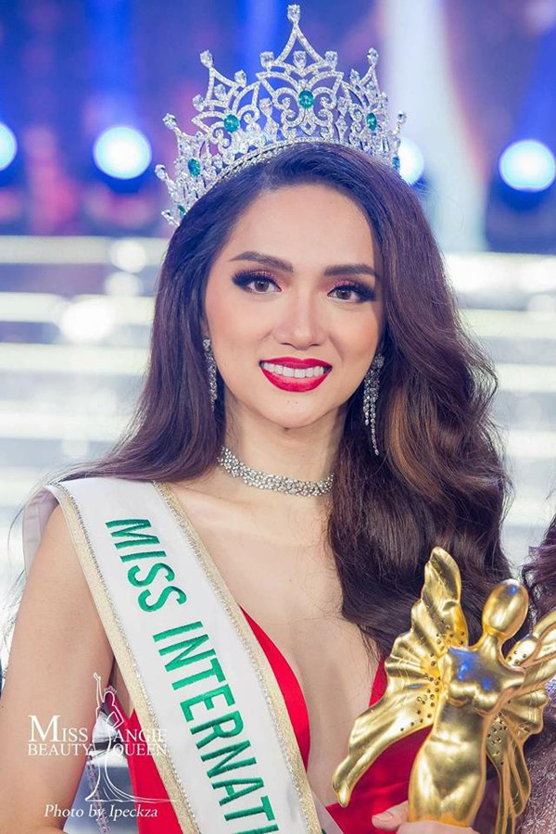
Sinh ra trong hình hài của một người con trai với cái tên Nguyễn Ngọc Hiếu, Hương Giang khao khát tìm lại chính mình ở chính nơi mà mình từng thấy đau đớn nhất (Thái Lan)
Danh hiệu mà cô đạt được (Hoa hậu chuyển giới quốc tế 2018) đã truyền cảm hứng cho những ai đang có ước mơ, có đam mê và khao khát được chinh phục nó
Hoa hậu chuyển giới quốc tế 2018
Nguyễn Thị Hương Giang

Slide 18

Bé Bôm (Nguyễn Anh Tuấn) sinh ra đã mắc bệnh xương sớm cục bộ. Anh và vợ đã đi khắp nơi, trong và ngoài nước để tìm cách chữa bệnh cho con. Hành trình 15 năm chữa bệnh cho Bôm vốn đã gian nan, nhưng hành trình giúp con trai tự tin và phát triển như một cậu bé bình thường của diễn viên Quốc Tuấn lại càng khiến dư luận khâm phục, ngưỡng mộ.
Cha con diễn viên Quốc Tuấn
Vấn đề có thể sử dụng: ý chí nghị lực, lạc quan, niềm tin tình phụ tử,…

Slide 19
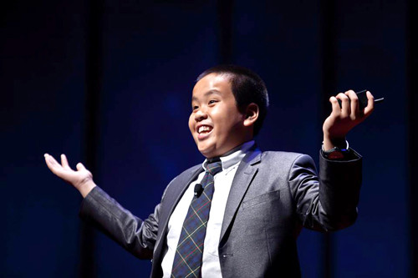
Đỗ Nhật Nam (sinh năm 2001) là cái tên không còn xa lạ bởi nick name "thần đồng tiếng Anh". Cậu bé đi du học vào năm 2014 tại trường Saint Paul (Mỹ). Hiện Nhật Nam học tại trường THPT Church Farm School (Bang Pennsylvania)
Thần đồng Đỗ Nhật Nam
Nhật Nam từng hai lần được ghi vào sách kỷ lục Việt Nam: Dịch giả nhỏ tuổi nhất và Người viết tự truyện nhỏ tuổi nhất. Trong vòng 9 tháng học tập ở Mỹ em đã nhận được thư chúc mừng của Tổng thống Mỹ Barack Obama; Hàng loạt bằng khen từ các cuộc thi và hoạt động ở trường St. Paul The Apostle.

Slide 20
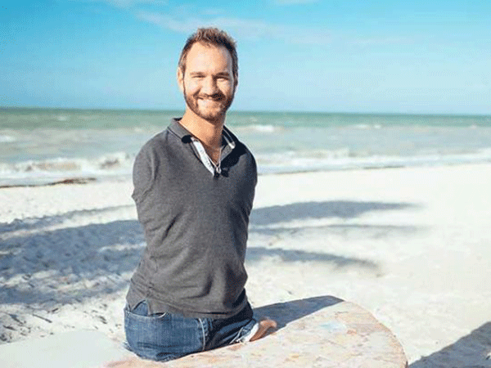
Nick Vujicic bị hội chứng tetra-amelia bẩm sinh, một loại rối loạn hiếm gặp, gây ra sự thiếu vắng cả bốn chi. Nhưng anh vẫn cố gắng vượt qua số phận bằng nghị lực sống và nụ cười. Anh trở thành người truyền cảm hứng đến cho mọi người trên thế giới bằng những bài diễn văn kể về câu chuyện cuộc đời mình
Nick Vujicic

Slide 21
Đề bài: Từ văn bản “Đấu tranh cho một thế giới hòa bình” - G.G.Mác-két và “Tuyên bố thế giới về sự sống còn, quyền được bảo vệ và phát triển của trẻ em”, hãy viết đoạn văn khoảng 2/3 trang giấy thi với chủ đề: Nỗi đau chiến tranh với trẻ em.

Slide 22
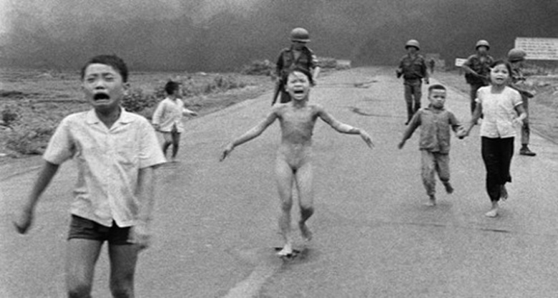
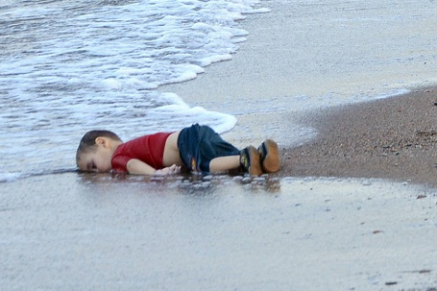
Không biết tự bao giờ trên trái đất này tồn tại hai chữ chiến tranh. Chúng ta đang sống trong hòa bình nhưng ở đâu đó, bóng đen của chiến tranh vẫn đang bao trùm, để lại nỗi đau khủng khiếp nhất là với trẻ em – những sinh linh bé nhỏ non nớt, những tâm hồn ngây thơ, trong trắng và dễ bị tổn thương. Nỗi đau chiến tranh là những mất mát, đau đớn cả về thể xác và tinh thần mà chiến tranh đã gây ra cả trong và sau cuộc chiến. Nhớ lại cách đây gần một nửa thế kỷ, cả thế giới phẫn nộ trước hình ảnh một em bé Việt Nam bỏ chạy trên con đường vừa bị quân đội Mỹ dội bom Napalm. Hoảng loạn, bỏng bom, từng mảng da thịt cháy, tuột xuống từ cơ thể gầy gò, non bấy. Đó là em bé trong bức ảnh “Em bé Napalm”. Hơn 40 năm sau, hình ảnh cậu bé tị nạn người Syria
Em bé Napalm
Em bé Syria chết trên bờ biển
chết bên bãi biển một khu nghỉ dưỡng tại Thổ Nhĩ Kỳ, một lần nữa làm cả thế giới xót xa. Chính cuộc nội chiến Syria (2011 – nay) đã gây ra cái chết đau thương cho cậu bé và hàng nghìn người dân Syria vô tội. Đó chỉ là hai trong số hàng triệu triệu những gì đớn đau mà chúng ta đang chứng kiến.

Slide 23
Chiến tranh mang khuôn mặt của một hung thần, chúng sẵn sàng tước đi tất cả không trừ trẻ con. Có biết bao nhiêu đứa trẻ lớn lên mà không biết mặt cha, bao nhiêu đứa trẻ phải sống cả tuổi ấu thơ côi cút bên bà nhưng đau đớn hơn chúng bị tước mất gia đình, trở thành những đứa trẻ vô gia cư, vong quốc, chúng bị cái đói và cái khát hút dần sự sống mong manh, bị ảnh hưởng nặng nề về sức khỏe, chúng bị cướp đi mạng sống,… Rồi khi sự càn quét khủng khiếp ấy qua đi thì bóng đen mang tên chiến tranh vẫn không thôi ám ảnh những tâm hồn và hình hài non nớt. Có những đứa trẻ sinh ra không đủ hình hài của một con người, dù ánh mắt của chúng vẫn trong veo, tội nghiệp biết bao. Chiến tranh để lại những vết sẹo chẳng bao giờ lành như vậy. Thế nhưng vì dã tâm thôn tính, vì phô trương quyền lực, vì lợi ích kinh tế chính trị và rất nhiều những nguyên nhân khác, chiến tranh chưa một phút rời bỏ hành tinh xinh đẹp này. Khi chiến tranh còn tồn tại thì sẽ có hàng triệu đứa trẻ trở thành nạn nhân của nó. Vì thế, với lương tri của con người, ngay từ hôm nay chúng ta hãy cùng nhau xây dựng thông điệp hòa bình. Trân trọng hòa bình, lên án chiến tranh. Và học sinh chúng ta muốn mang lại những thay đổi lớn thì trước hết phải cố gắng học tập và rèn luyện để thành công và theo đuổi những ước mơ có ích để xây dựng cuộc sống hòa bình. Mỗi chúng ta hãy sống với nhau bằng tình yêu thương và giải quyết xung đột bằng lí lẽ và tình người. Mong sao đến lúc chúng ta không phải nhức nhối đặt ra câu hỏi có bao nhiêu “Em bé Napalm”, bao nhiêu ”Em bé Syria" nữa thì thế giới mới được hòa bình?”

Slide 24
Suy nghĩ của em về vai trò của tình mẫu tử trong cuộc sống hiện nay bằng một đoạn văn khoảng 2/3 trang giấy thi.

Slide 25
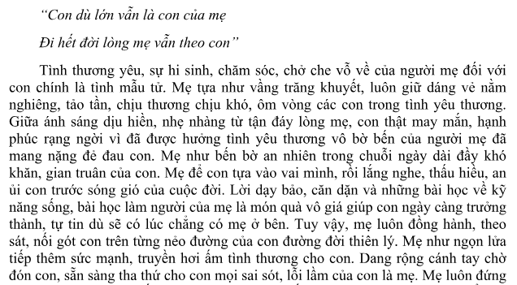

Slide 26
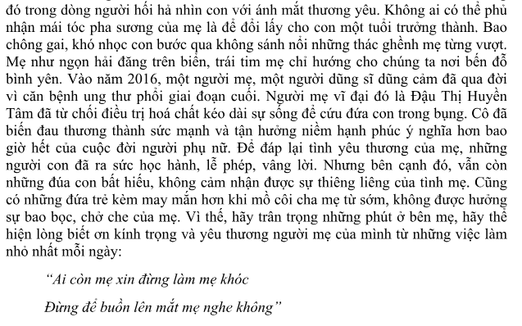

Slide 27


Chân thành cảm ơn!
Notes:
27

